Slide 1


深度學習 Deep Learning
Course Introduction
Instructor: 林英嘉 (Ying-Jia Lin)
2026/09/09

Slide 2
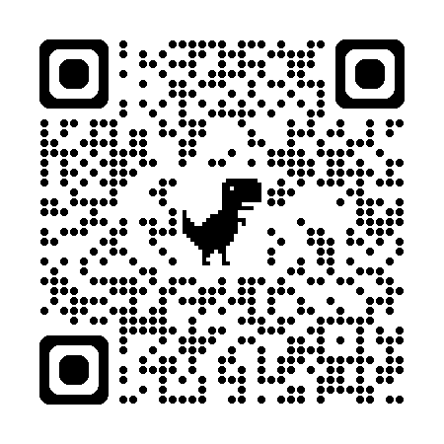

Course Website & Slido
課程頁面
Slido
115-1
Deep Learning
https://github.com/mcps5601/CGUDL_2026_fall
# DL0909
(Link)

Slide 3

授課教師：林英嘉
長庚大學 人工智慧學系 助理教授 (2025/02 - )
長庚大學 人工智慧研究中心 技術推廣組組長（2026/02 - ）
國立清華大學 資訊工程學系 博士後研究員 (2024 - 2025)
國立成功大學 資訊工程學系 博士 (2019 - 2024)
國立陽明大學 生物醫學資訊研究所 碩士 (2017 - 2019)
長庚大學 生物醫學系 學士 (2013 - 2017)

Slide 4
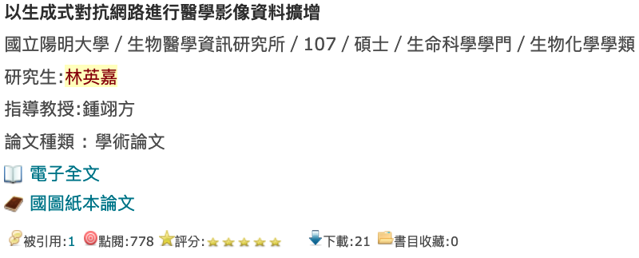
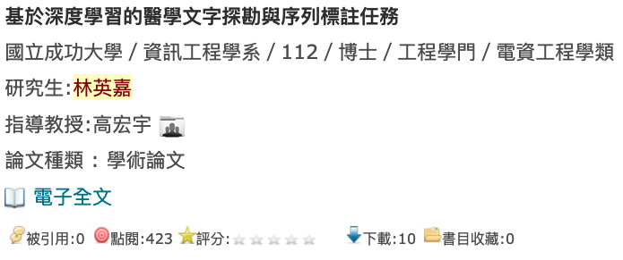
2017 年開始一腳踏進深度學習
電腦視覺 (Computer Vision)
自然語言處理 (Natural Language Processing)

Slide 5
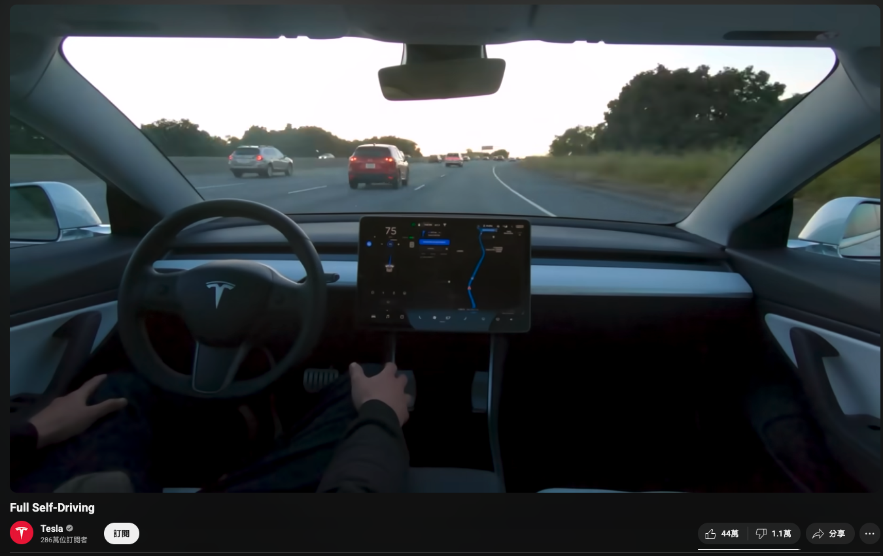
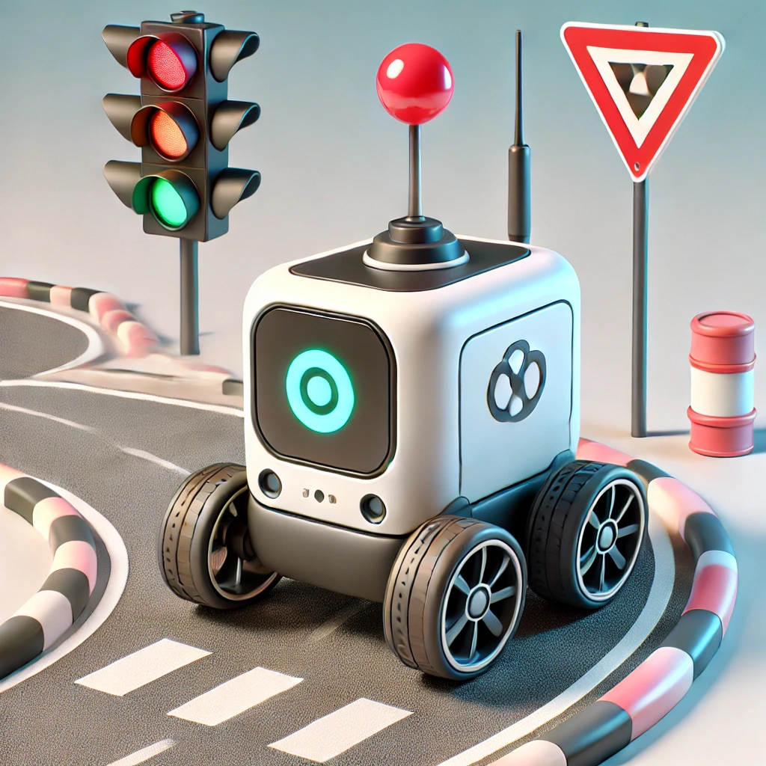
Self-driving cars
大學to碩班時期
Tesla Self-Driving
https://youtu.be/tlThdr3O5Qo?si=LGyPVqj68AGCdA_L

Slide 6
Outline
Deep Learning 是什麼？
深度學習為什麼現在變強了？
我們這學期要學什麼？

Slide 7
機器學習與深度學習的關係
機器學習
Machine Learning
深度學習
Deep Learning

Slide 8
機器學習與深度學習的關係
Artificial Intelligence (AI)
Machine Learning (ML)
Deep Learning (DL)
Ex. Logistic Regression
Ex. 專家系統 (Expert system; Knowledge base)
Ex. Multi-layer Perceptron

Slide 9
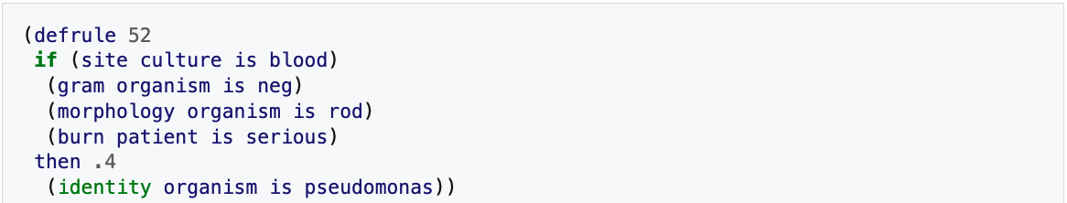
Mycin 專家系統 (Stanford Universty)
如果滿足這些條件
則有0.4的機率是綠膿桿菌
https://www.britannica.com/technology/expert-system
另一個廣義型專家系統：https://en.akinator.com/

Slide 10
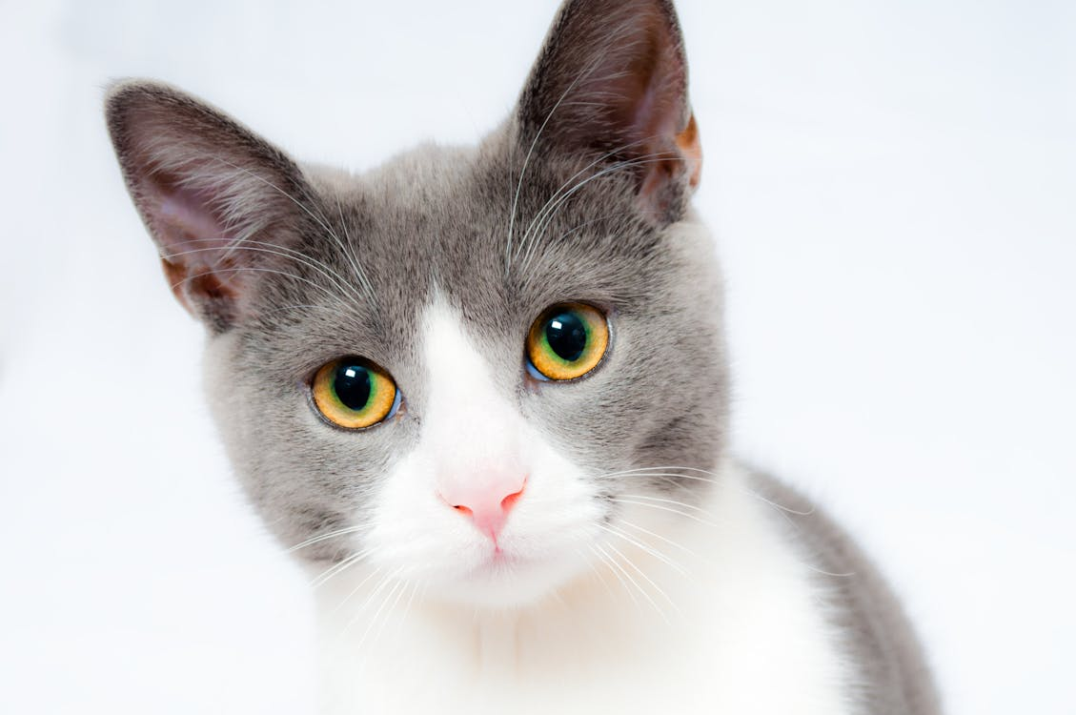

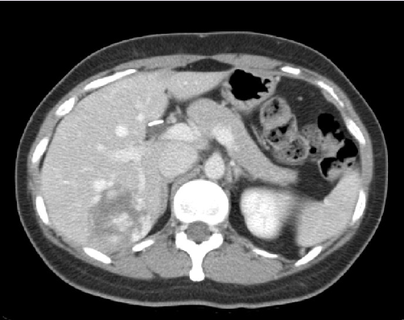
什麼是機器學習？(以電腦視覺為例)
Machine Learning function!
Cat
Classifier
Dog
Apple
Classifier
Malignant
Benign

Slide 11
什麼是機器學習？(以自然語言處理為例)
Sentiment Analysis (IMDb dataset ^{[1]})
This movie was awful. The ending was absolutely horrible.
Classifier
Positive
Negative
Translation, EN-ZH (WMT-19 dataset ^{[2]})
Machine Translation Model
Yet not nearly enough has been invested in this effort.
但目前這方面的投入還遠遠不夠。
[1] https://huggingface.co/datasets/stanfordnlp/imdb
[2] https://huggingface.co/datasets/wmt/wmt19/viewer/zh-en

Slide 12
什麼是深度學習?
「深度學習」是一種機器學習方法，著重於使用多層的類神經網路 (Neural Networks) 來完成任務，例如分類、生成等等。
深度！

Slide 13




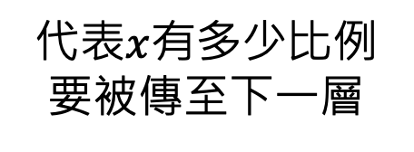


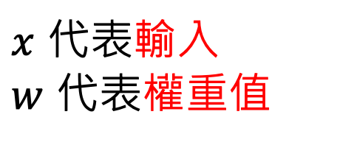






簡單的類神經網路：Perceptron (感知機)
方向
$$x_{1}$$
$x$ 代表輸入
$w$ 代表權重值
$$w_{1,1}$$
$$w_{1,2}$$
$$o_{1}$$
分類為0
$$w_{2,1}$$
$$x_{2}$$
$$w_{2,2}$$
$$o_{2}$$
分類為1
$$w_{3,1}$$
代表$x$有多少比例要被傳至下一層
$$x_{3}$$
$$w_{3,2}$$
$o_{1}=$ $x_{1}w_{1,1}+x_{2}w_{2,1}+x_{3}w_{3,1}$
輸入層
輸出層
(1st 層)
只有經過一層權重值計算

Slide 14
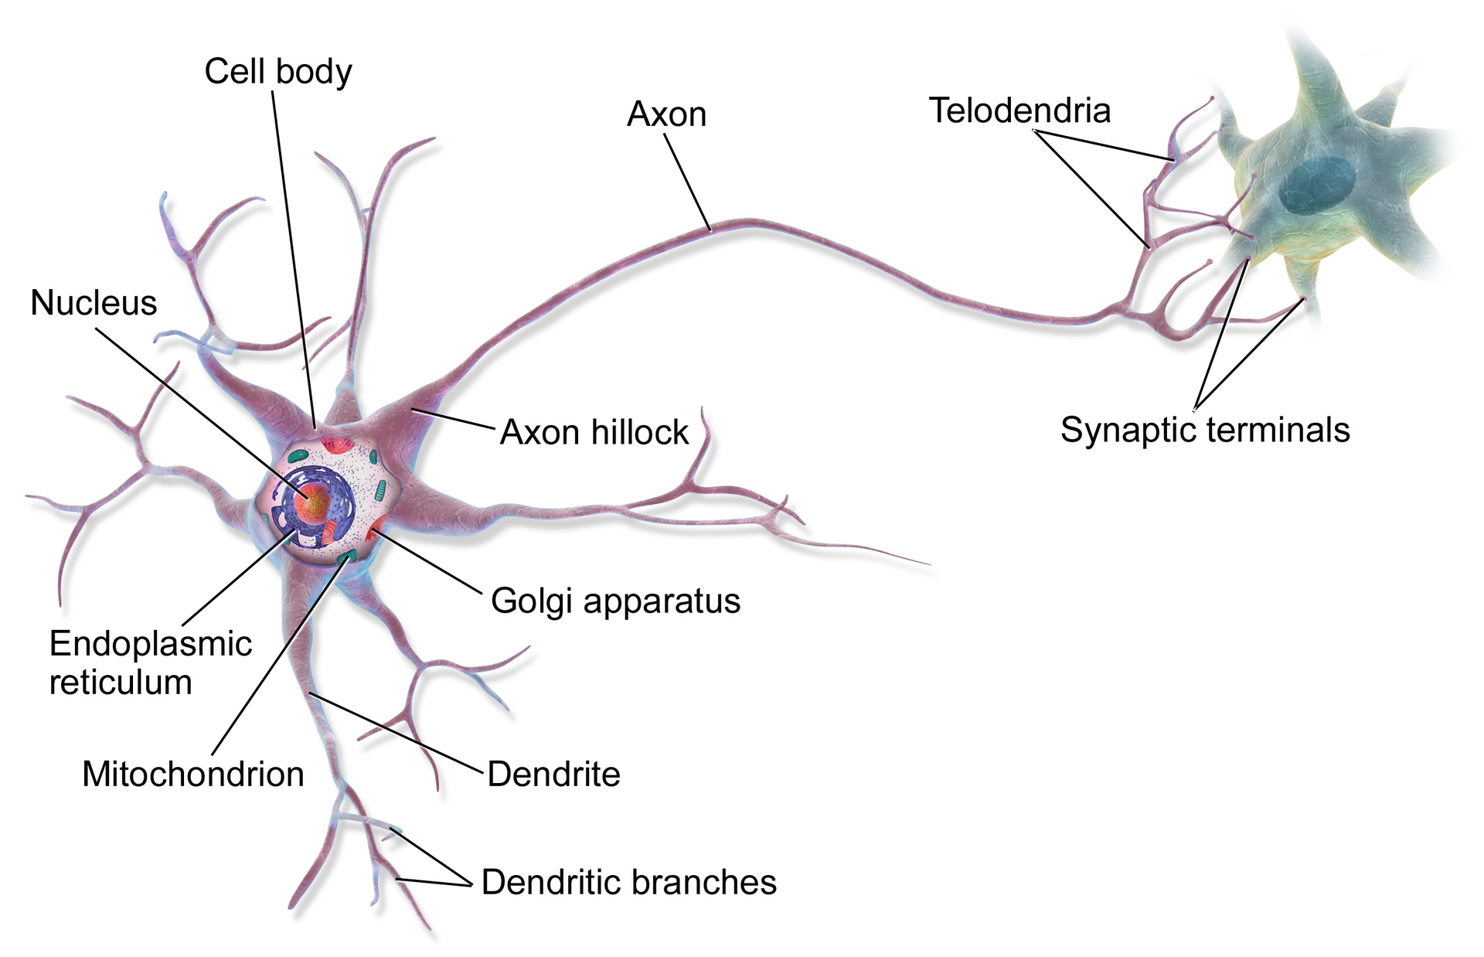
類神經網路：Perceptron 有點像神經細胞
$$x_{1}$$
$$w_{1,1}$$
$$w_{1,2}$$
分類為0
$$w_{2,1}$$
$$x_{2}$$
$$w_{2,2}$$
$$w_{3,1}$$
分類為1
$$x_{3}$$
$$w_{3,2}$$
輸入層
輸出層
(1st 層)
Figure source: https://zh-yue.wikipedia.org/wiki/神經細胞

Slide 15










Multi-layer Perceptron (MLP, 多層感知機)
$$h_{1}$$
隱藏層：不是輸入層也不是輸出層的層
$$w_{1,1}$$
$$x_{1}$$
$$w_{3,1}$$
$$w_{1,2}$$
$$w_{2,1}$$
$$h_{2}$$
$$x_{2}$$
$$w_{3,2}$$
$$w_{2,2}$$
輸入層
隱藏層
(1st 層)
輸出層
(2nd 層)
經過兩層權重值計算 (可以被稱作多層)

Slide 16
什麼是深度學習?
「深度學習」是一種機器學習方法，著重於使用多層的類神經網路 (Neural Networks) 來完成任務，例如分類、生成等等。
在深度學習模型中，通常參數數量都非常龐大，這主要來自於隱藏層大小 (hidden size) 與模型層數 (number of hidden layers) 的增加。

Slide 17




















Deeper and Wider (加深、加寬)
$$h_{1}^{1}$$
Larger hidden size (wider)
$$h_{1}$$
$$w_{1,1}$$
$$w_{3,1}$$
$$h_{1}^{2}$$
$$w_{1,1}$$
$$x_{1}$$
$$w_{3,1}$$
$$x_{1}$$
$$w_{4,1}$$
$$h_{2}^{1}$$
$$w_{1,2}$$
$$w_{2,1}$$
$$h_{2}$$
$$w_{2,1}$$
$$h_{2}^{2}$$
$$x_{2}$$
$$w_{3,2}$$
$$x_{2}$$
$$h_{3}^{1}$$
$$w_{2,2}$$
More hidden layers
(deeper)

Slide 18
Deep 真的比較好嗎？
Sun, Chen, et al. "Revisiting unreasonable effectiveness of data in deep learning era." Proceedings of the IEEE international conference on computer vision. 2017.
提到：
資料量一樣的情況下，模型越大表現越好
在模型一樣的情況下，資料量越多，表現越好
還有蠻多論文：
Kaplan, Jared, et al. "Scaling laws for neural language models." arXiv preprint arXiv:2001.08361 (2020).
Rae, Jack W., et al. "Scaling language models: Methods, analysis & insights from training gopher." arXiv preprint arXiv:2112.11446 (2021).

Slide 19










實驗結果以外的「理論」
$$h_{1}$$
$$w_{1,1}$$
$$x_{1}$$
$$w_{1,1}$$
$$x_{1}$$
$$w_{3,1}$$
$$o_{1}$$
$$w_{1,2}$$
$$o_{1}$$
$$w_{2,1}$$
$$h_{2}$$
$$x_{2}$$
$$w_{2,1}$$
$$x_{2}$$
$$w_{3,2}$$
$$w_{2,2}$$
$o_{1}=$ $x_{1}w_{1,1}+x_{2}w_{2,1}$
$o_{1}=$ $h_{1}w_{3,1}+h_{2}w_{3,2}$
$=$ $(x_{1}w_{1,1}+x_{2}w_{2,1})w_{3,1}$
$+$ $(x_{2}w_{2,1}+x_{2}w_{2,2})w_{3,2}$

Slide 20
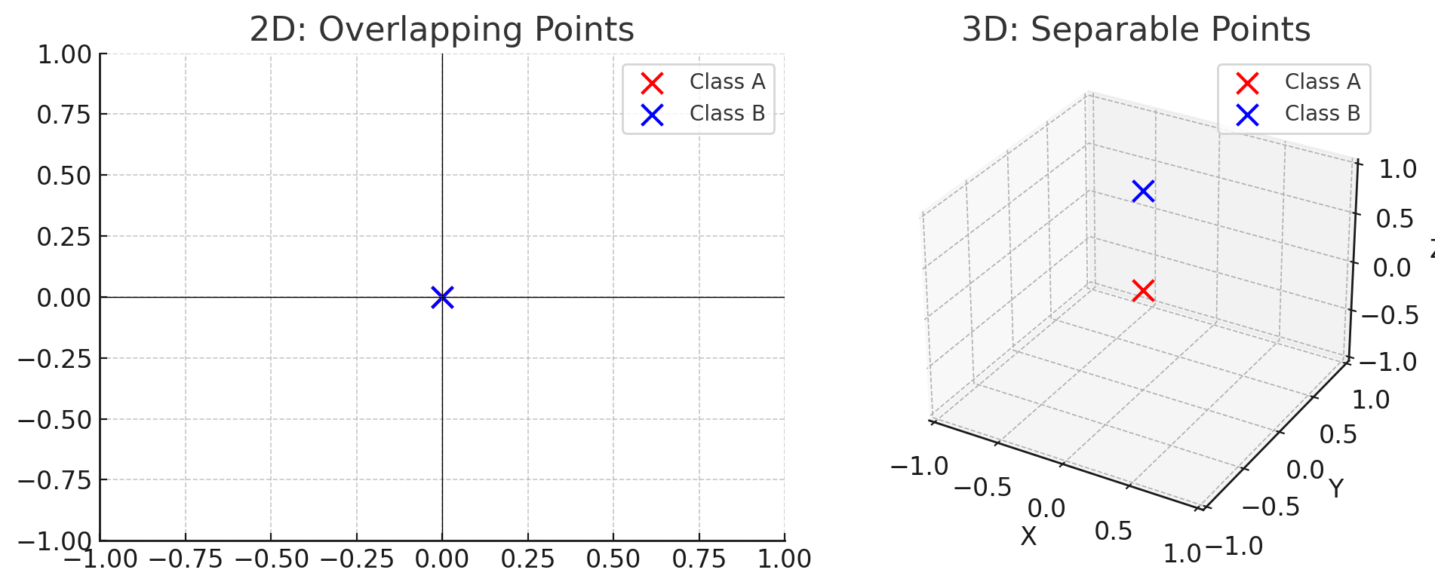
實驗結果以外的「理論」

Slide 21


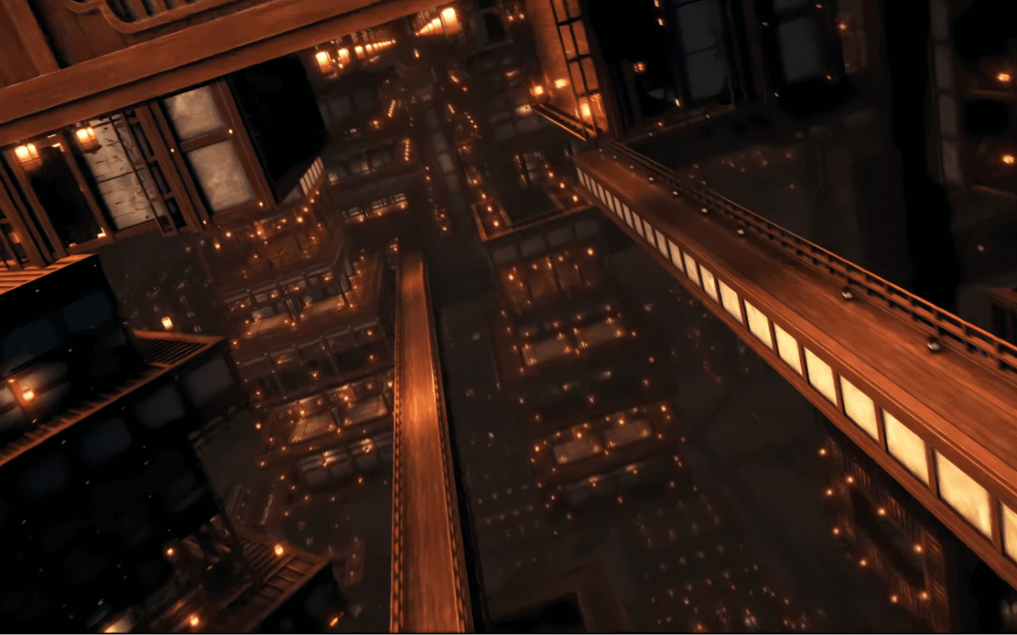
現在的模型有多 Deep? (B: 10億)
Dinov3 🦖
R1
40層7B
61層685B
96層175B

Slide 22
深度學習為什麼現在變強了？

Slide 23
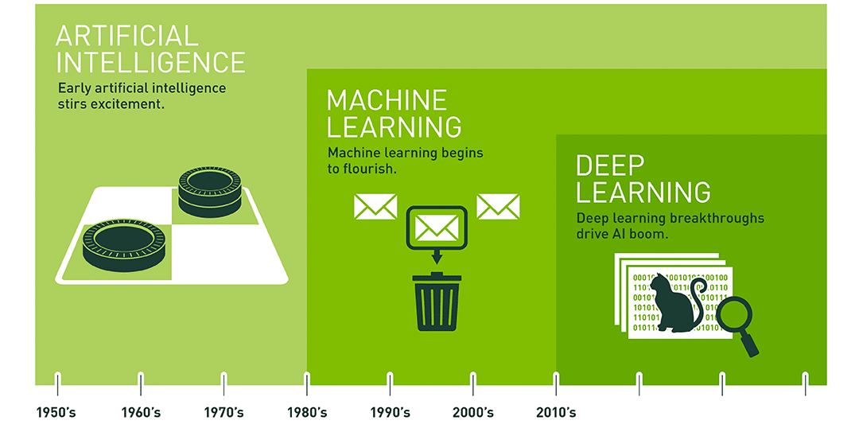
Difference between AI, ML, and DL
Figure source: https://blogs.nvidia.com/blog/whats-difference-artificial-intelligence-machine-learning-deep-learning-ai/

Slide 24
圖靈測試 (Turing Test)
Proposed by Alan Turing in 1950
One of the earliest concepts of artificial intelligence.
🤖
🧑‍💻
🗒️
🗒️
?
🙎‍♂️

Slide 25
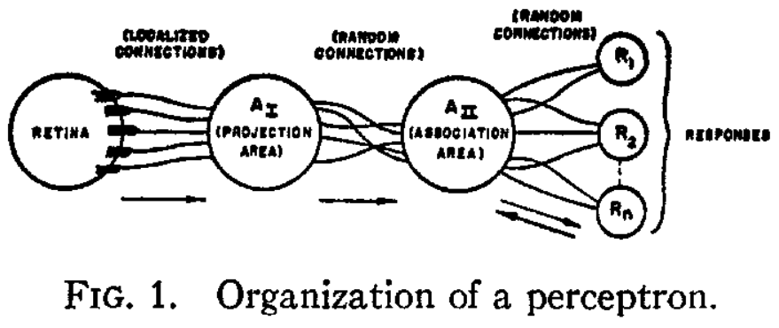
The first Perceptron (1958)
Rosenblatt, Frank. "The perceptron: a probabilistic model for information storage and organization in the brain." Psychological review 65.6 (1958): 386.

Slide 26
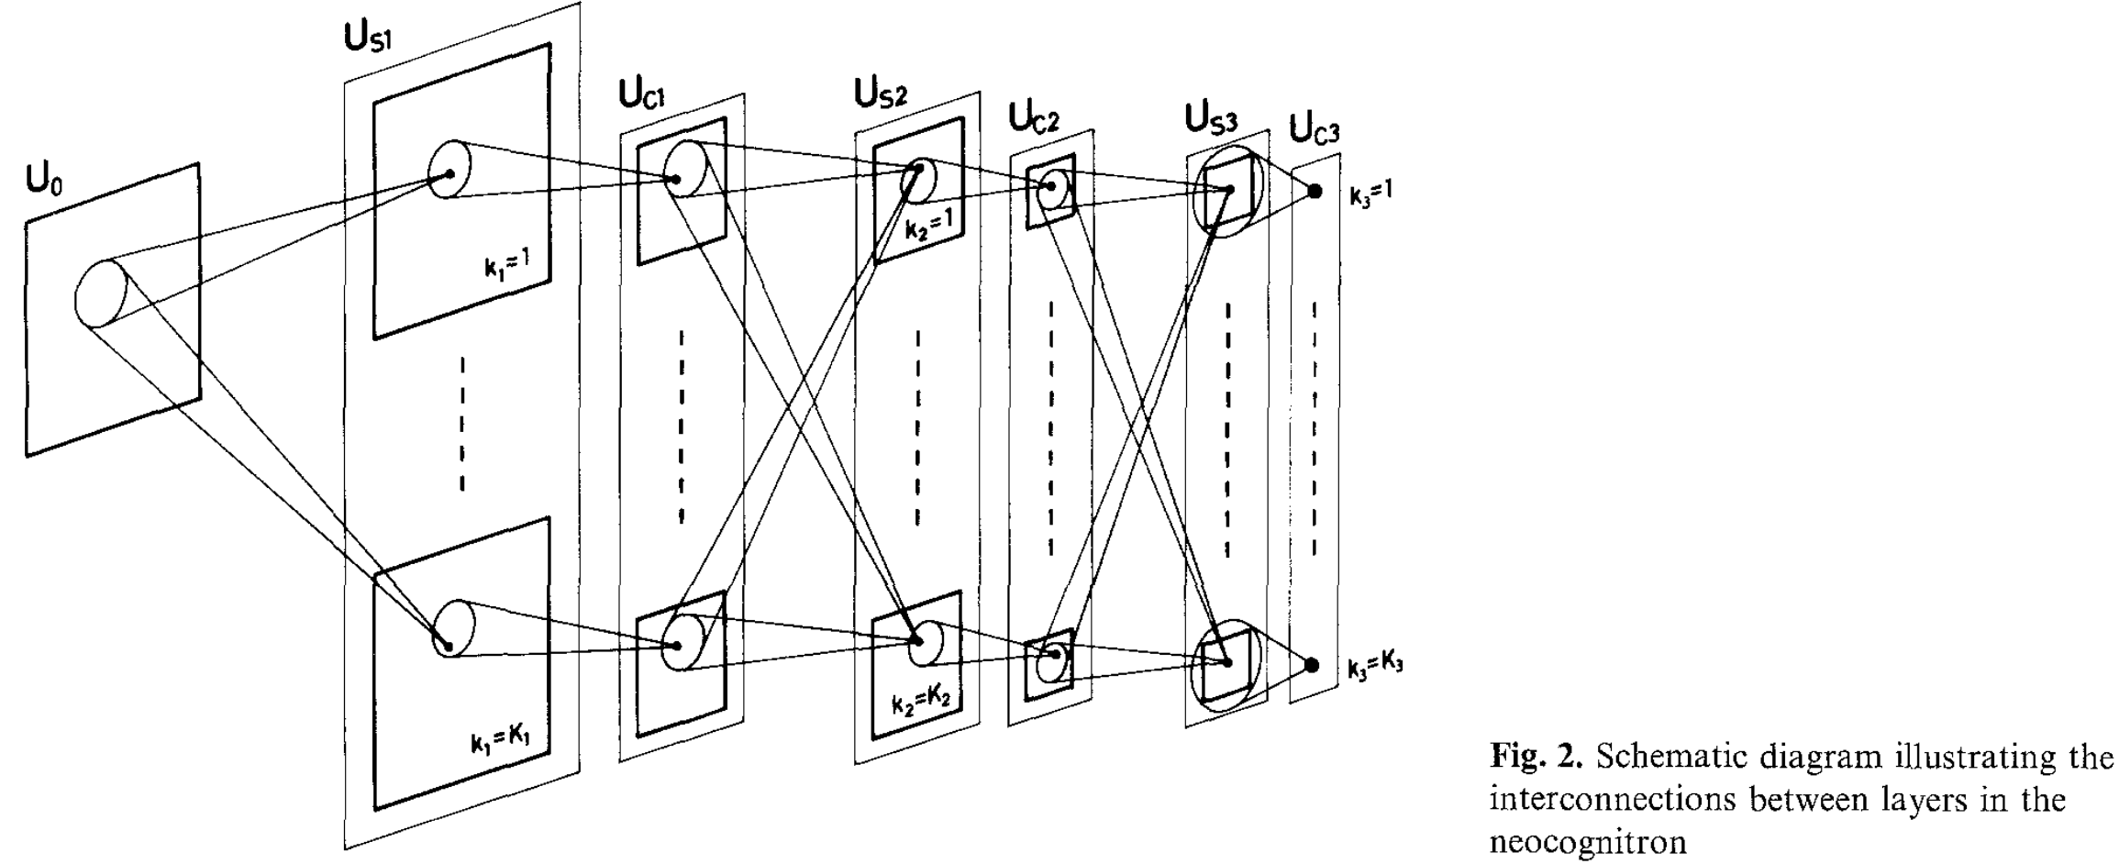
The First Convolutional Neural Networks: Neocognitron (1980)
Fukushima, Kunihiko. "Neocognitron: A self-organizing neural network model for a mechanism of pattern recognition unaffected by shift in position." Biological cybernetics 36.4 (1980): 193-202.

Slide 27
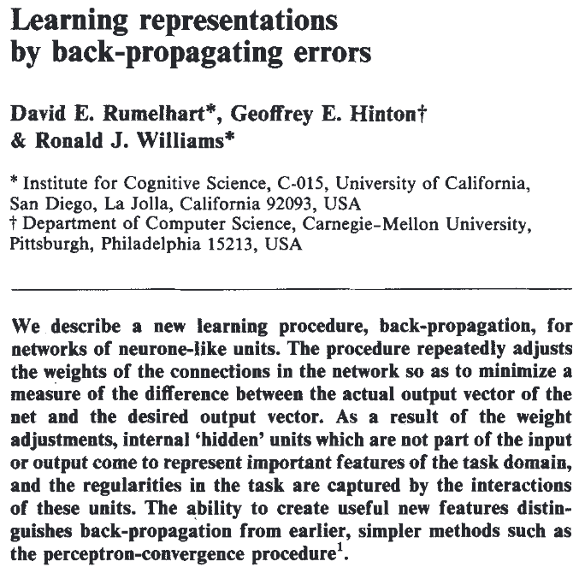

The Back-Propagation Algorithm (1986)
Forward pass
$$h_{1}$$
Output
Gold Ans
$$w_{1,1}$$
0.5
1.0
$$x_{1}$$
$$w_{3,1}$$
$$w_{1,2}$$
$$o_{1}$$
$$w_{2,1}$$
$$h_{2}$$
$$x_{2}$$
$$w_{3,2}$$
$$w_{2,2}$$
Backward pass
Rumelhart, David E., Geoffrey E. Hinton, and Ronald J. Williams. "Learning representations by back-propagating errors." nature 323.6088 (1986): 533-536.

Slide 28
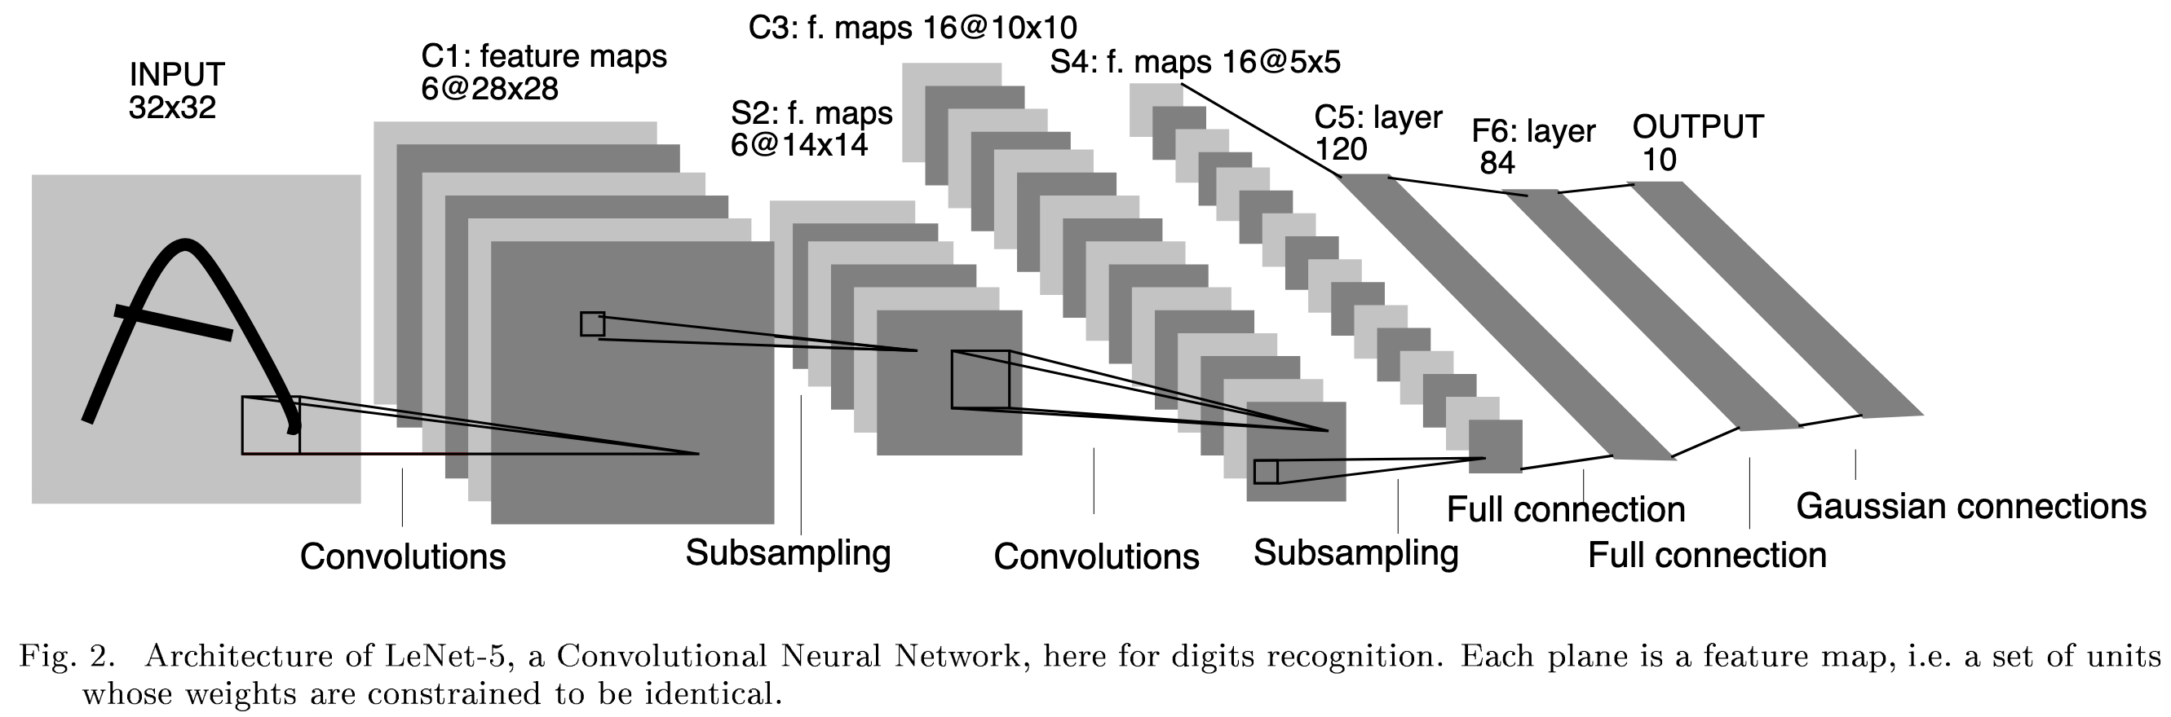
LeNet-5: Early Convolutional Neural Networks
LeCun, Y., Bottou, L., Bengio, Y., & Haffner, P. (1998). Gradient-based learning applied to document recognition. Proceedings of the IEEE, 86(11), 2278-2324.

Slide 29
Examples of Convolutions
Padding = 0, stride = 1
Padding = 0, stride = 2
Figure source: https://hannibunny.github.io/mlbook/neuralnetworks/convolutionDemos.html

Slide 30
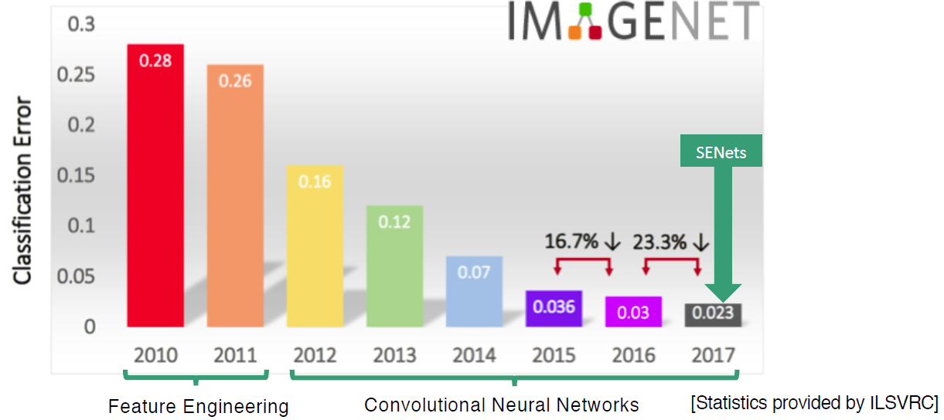
ImageNet Competition
Complete name: ImageNet Large Scale Visual Recognition Challenge (ILSVRC)
AlexNet
Figure source: https://www.kaggle.com/discussions/getting-started/149448

Slide 31
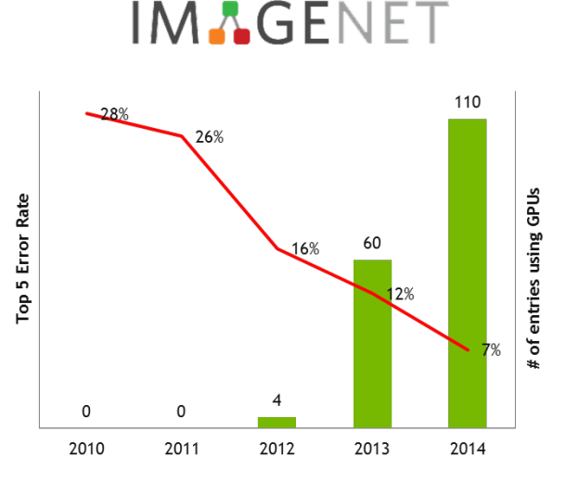
Growing Trend of GPU Usage during the ImageNet Competition
Figure source: https://developer.nvidia.com/blog/nvidia-ibm-cloud-support-imagenet-large-scale-visual-recognition-challenge/

Slide 32

Training a model to play Super Mario
Using reinforcement learning.
Code: https://github.com/jiseongHAN/Super-Mario-RL

Slide 33
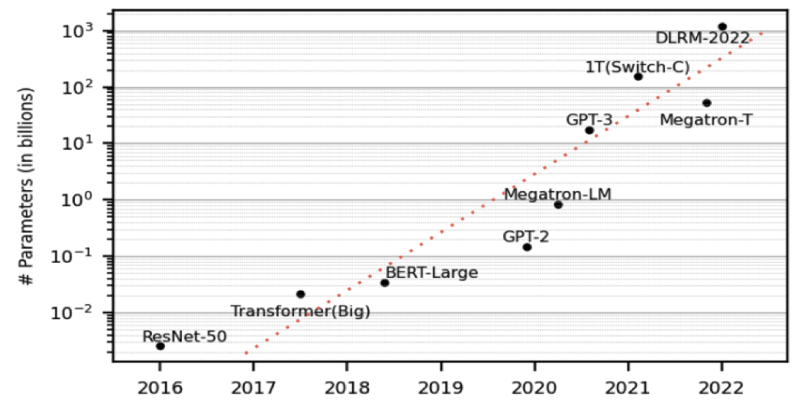
Growing Sizes of Deep Learning Models
Wu, Z., Dai, L. Y., Novick, A., Glick, M., Zhu, Z., Rumley, S., ... & Bergman, K. (2023). Peta-scale embedded photonics architecture for distributed deep learning applications. Journal of Lightwave Technology, 41(12), 3737-3749.

Slide 34
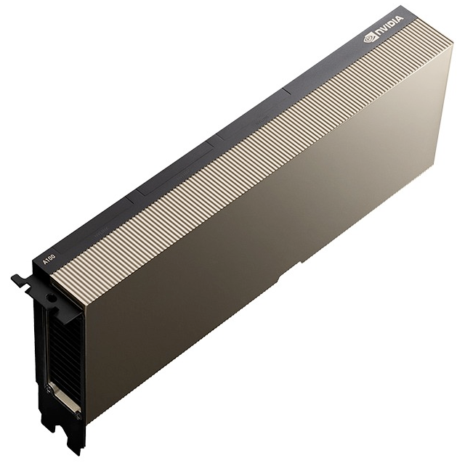
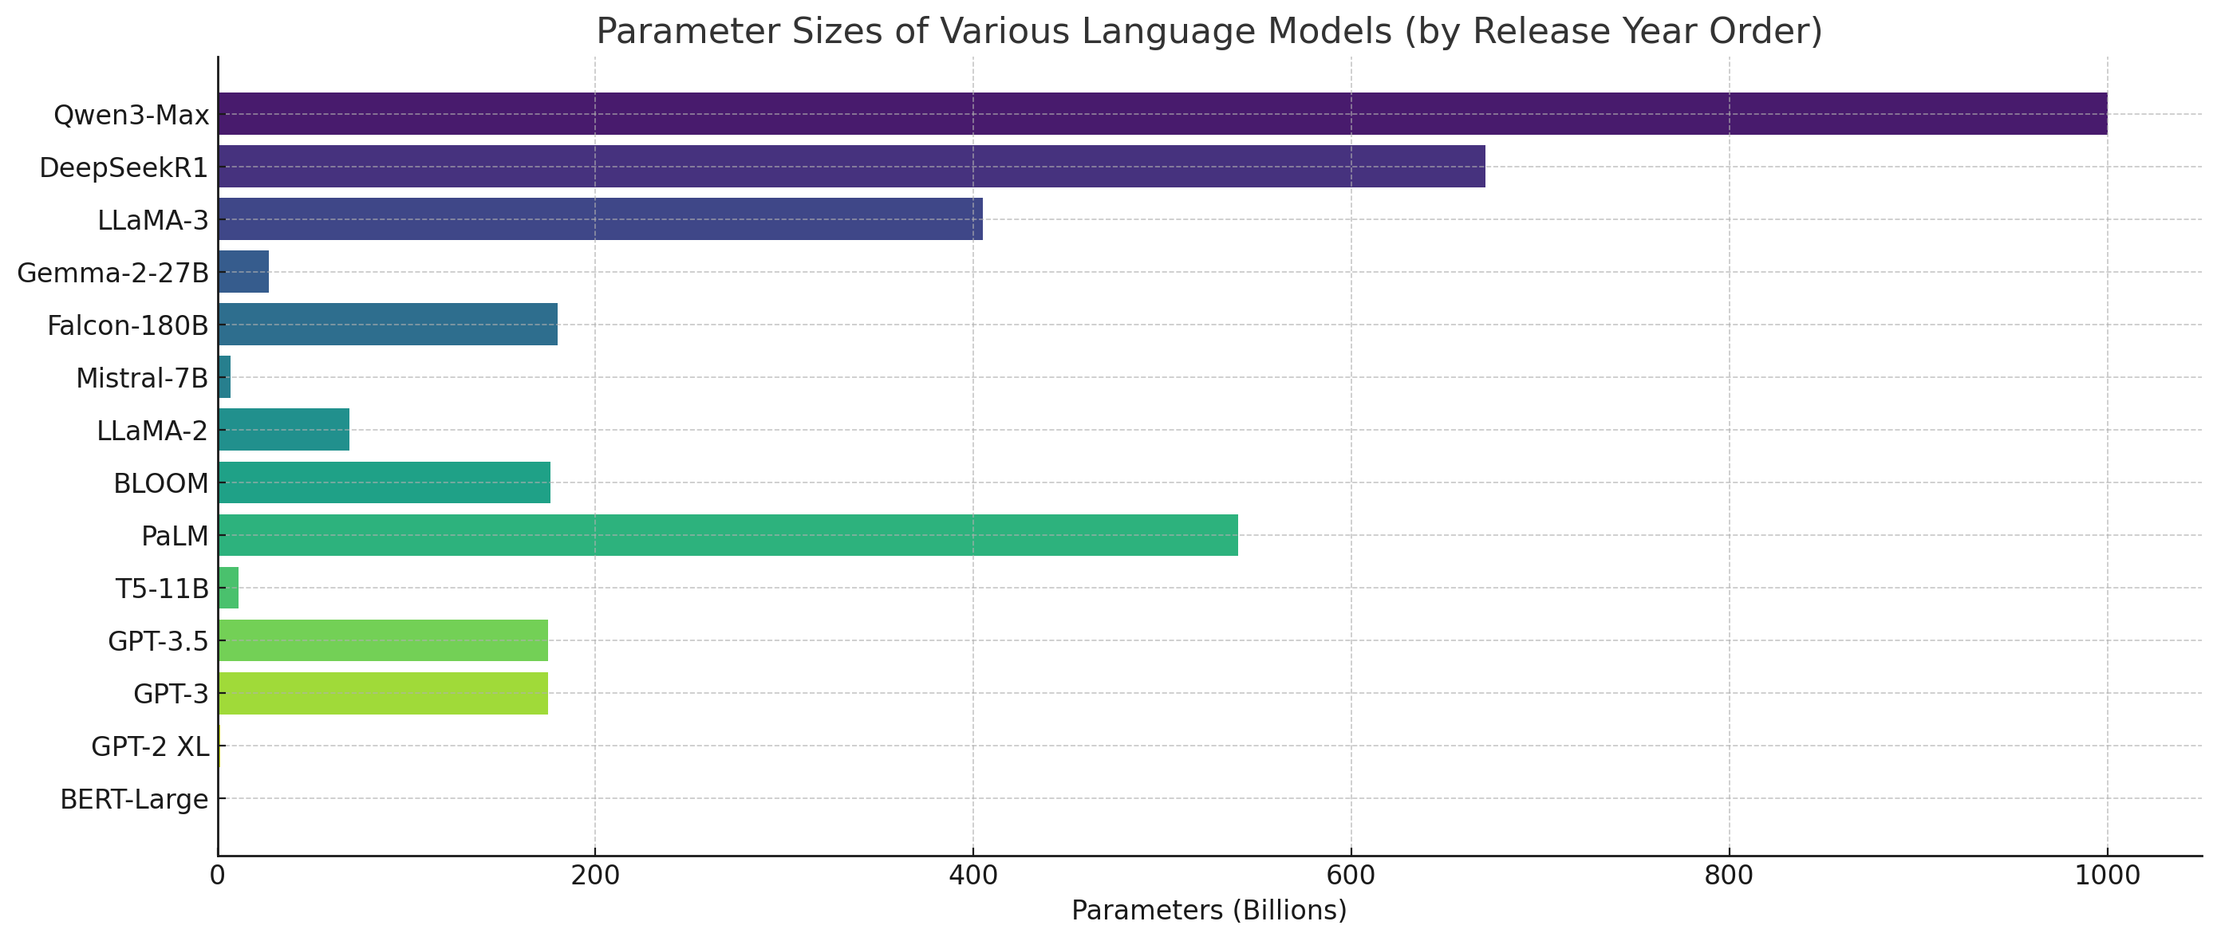
NLP Model Sizes (2018 – 2025)
💰💰💰💰💰
2025
2018

Slide 35

The Revolution of ChatGPT
ChatGPT came out in November, 2022.
Figure source: https://poole.ncsu.edu/thought-leadership/article/lets-chat-about-chatgpt/
https://openai.com/index/chatgpt/

Slide 36
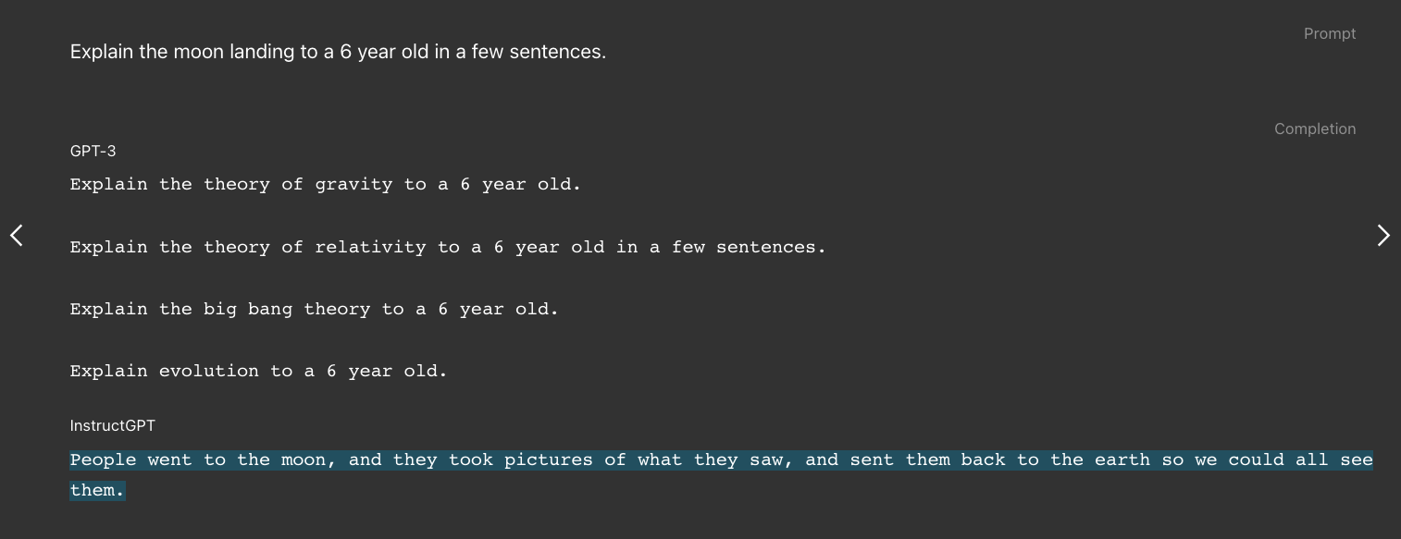
以前的 GPT 有口吃
InstructGPT: ChatGPT 的前身
Figure source: https://openai.com/index/instruction-following/
Ouyang, Long, et al. “Training language models to follow instructions with human feedback.” NeurIPS 2022.

Slide 37
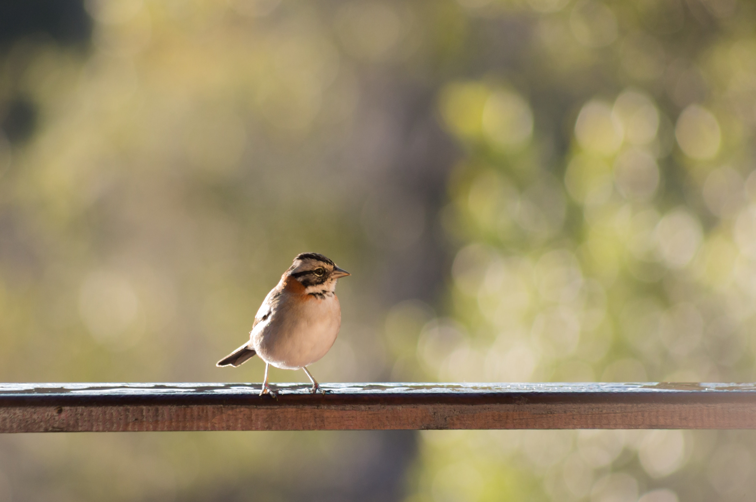
深度學習可以減少 Feature Selection
Machine Learning Classifier
找出重要的特徵
Deep Learning Classifier

Slide 38
模型訓練師新手村

Slide 39

所有的機器學習都是在做最佳化
🤖
[0, 1]
模型預測 (Predictions)
目標函數
用來衡量差異
[1, 0]
正確答案 (Ground-truths)
最小化Predictions和Ground-truths之間的差異即為機器學習的目標

Slide 40
目標函數的別名
目標函數 (Objective Function)
損失函數 (Loss Function)
誤差值 (Loss)
可能採用「交叉熵」 (Cross entropy)

Slide 41

如何訓練模型：資料集
Training Set
(訓練資料集)
Test Set
(測試資料集)
Training Set
(訓練資料集)
Validation Set
(驗證資料集)

Slide 42









如何訓練模型：演算法
$$h_{1}$$
$$w_{1,1}$$
$$x_{1}$$
$$w_{3,1}$$
$$w_{1,2}$$
$$w_{2,1}$$
$$h_{2}$$
模型預測 (Predictions)
正確答案 (Ground-truths)
$$x_{2}$$
$$w_{3,2}$$
$$w_{2,2}$$
透過 Back-Propagation 計算神經網路中的梯度
透過 Gradient Descent (梯度下降) 更新權重值 (w跟b)

Slide 43
我們這學期要學什麼？

Slide 44
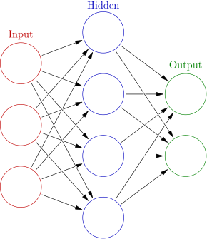
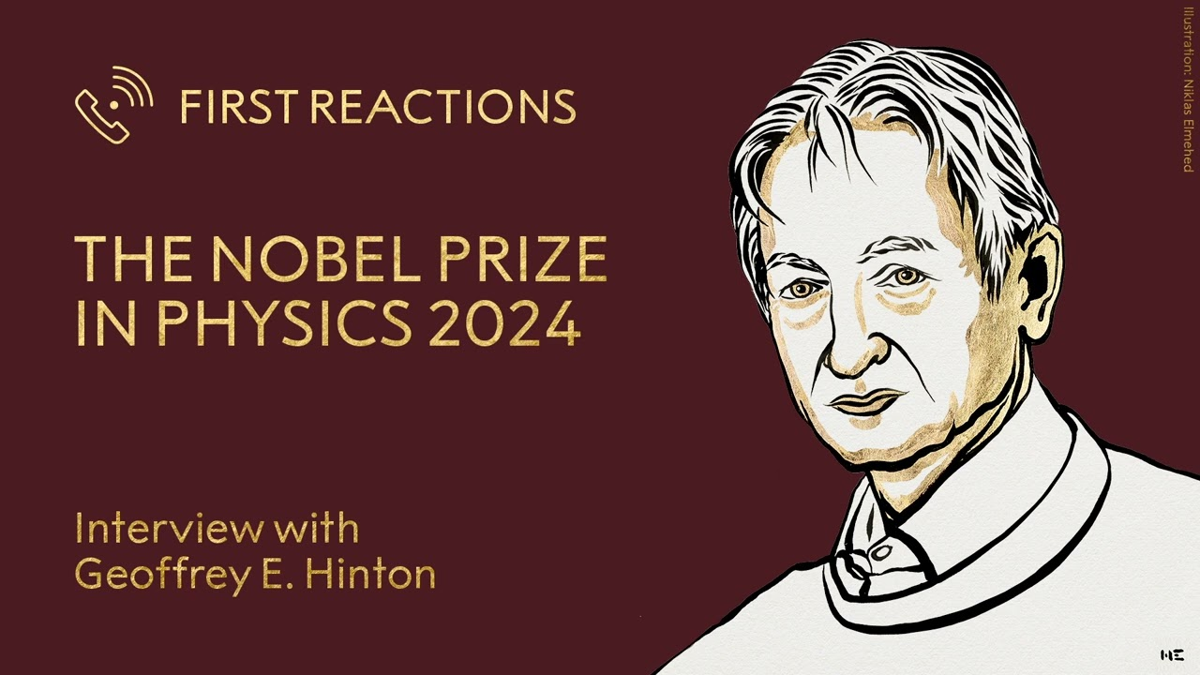
你會學到：深度學習基礎 (1)
神經網路與梯度下降 (含基礎線性代數與微積分)
反向傳播法 (Back-propagation)
Figure source:
https://en.wikipedia.org/wiki/Neural_network_(machine_learning)
https://www.youtube.com/watch?v=-icD_KmvnnM

Slide 45
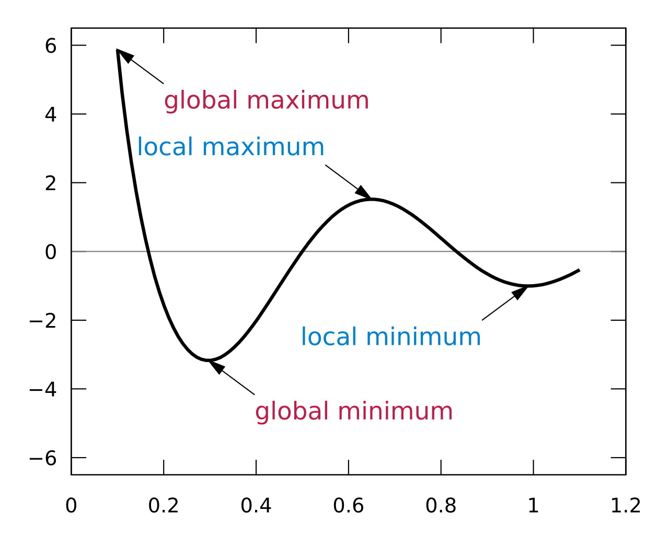
你會學到：深度學習基礎 (2)
最佳化方法：SGD, Momentum, RMSProp, Adam
常見損失函數介紹 (含基礎資訊理論與機率統計)
Figure source:
https://en.wikipedia.org/wiki/Maximum_and_minimum

Slide 46

你會學到：深度學習基礎 (3)
Why PyTorch?
(20260908 Updated) | PyTorch | TensorFlow
Developer | Meta | Google
Number of models on Hugging Face | 244,390 | 17,305
https://huggingface.co/models

Slide 47
你會學到：深度學習應用 (1)
(基礎) 電腦視覺
卷積神經網路
Vision Transformers (ViT)
過擬合、正規化、以及模型訓練技巧
Figure source: https://hannibunny.github.io/mlbook/neuralnetworks/convolutionDemos.html

Slide 48







你會學到：深度學習應用 (2)
(基礎) 自然語言處理
RNN與序列建模
自注意力機制模型
自監督式學習與預訓練模型
大型語言模型
Output sequence
$${\hat{y}}_{1}$$
$${\hat{y}}_{2}$$
……
$${\hat{y}}_{t−1}$$
$${\hat{y}}_{t}$$
Decoder
_
$${\hat{y}}_{1}$$
……
$${\hat{y}}_{t−2}$$
$${\hat{y}}_{t−1}$$
(Start)

Slide 49
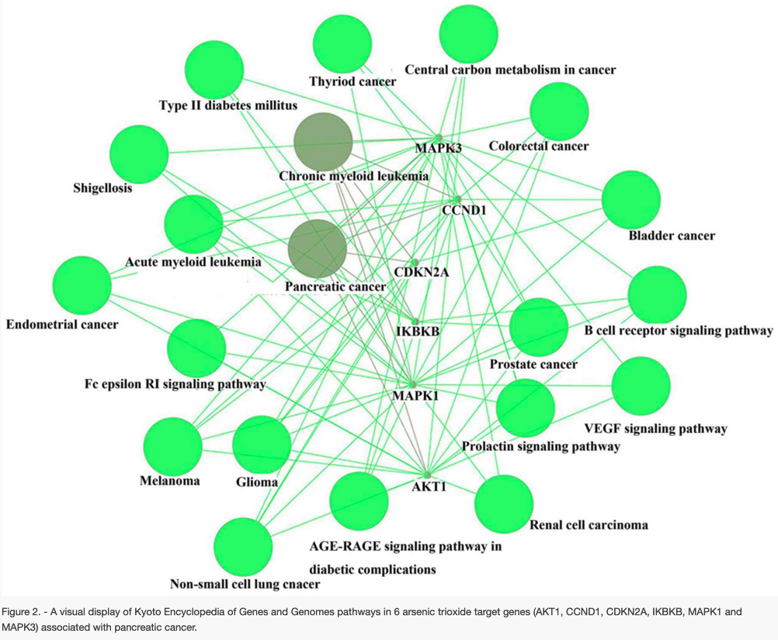
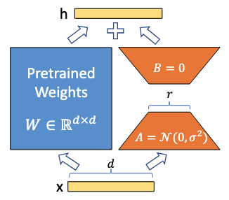
你會學到：深度學習應用 (3)
大模型時代如何有效率訓練模型？(Parameter-efficient Fine-tuning)
混合專家模型 (Mixture of Experts, MoE)
圖神經網路
(Figure from the LoRA paper)
Figure source: Zhou, Cong-Ya, et al. "Evaluation of the target genes of arsenic trioxide in pancreatic cancer by bioinformatics analysis." Oncology Letters 18.5 (2019): 5163-5172.
Hu, Edward J., et al. "LoRA: Low-Rank Adaptation of Large Language Models." ICLR 2022.

Slide 50
深度學習課程地圖
深度學習基礎
多層感知機
模型訓練技巧
梯度下降
反向傳播法
最佳化方法 (Optimizers)
電腦視覺
自然語言處理
圖神經網路
卷積神經網路
循環神經網路
Message Passing
Vision Transformers
Transformers
Graph Convolutional
Network (GCN)
Large Language Models
Graph Attention Network (GAT)

Slide 51





深度學習課程的修課體感
並非一個完全連續的故事
而是可以針對不同領域有所跳躍

Slide 52
學期評分標準
項目 | 比重 | 可用 AI？ | 形式與重點
小考 | 10% | ⚠️ | 課堂不定期進行、不預告、無法補考，E-Learning 進行，一次 1 到 5 題、對錯計分（當日出席至少得該次小考 0.5 %）。題目可能出現在期中考。
作業 | 20% | O | 手寫題或程式挖空，並繳交書面報告。目的為課程中階段性練習。每次作業都必須遵循該次的 AI 使用規範。作業內容可能出現在期中考。
期中考 | 30% | X | 離線手寫題，含觀念題（問答題為主、選擇題為輔）、程式碼除錯（紙上上機）。題目來自於上課內容、小考、課堂程式碼以及作業。
期末專案 | 40% | O （口頭報告或問答時除外） | Checkpoint1 (5%，team): 初期 proposal（繳交簡報檔案） Checkpoint2 (5%，team): 進度報告（繳交簡報檔案） Checkpoint3-0 (2%，team): 口頭報告前準備（繳交程式碼與投影片） Checkpoint3-1 (12%，個人): A 教室口頭報告（由老師進行方法面問答） Checkpoint3-2 (8%，個人): B 教室口頭報告（由助教進行程式面問答） Checkpoint4 (8%，team): 完整書面報告+程式碼

Slide 53
期末專案（Term Project）是什麼？
Term Project 是一種完整的訓練
你將自行從頭到尾做完一個題目，包含：
資料前處理 (Data Pre-processing)
模型訓練 (Model Training)
模型評估 (Evaluations) -->了解問題並改進模型
每組人數待修課同學總數訂定，原則上 4-5 人/組

Slide 54
關於小考
不定時，代表出席分數，若多於 10 次即僅採計分數最高的 10 次
最多次數為 12 (扣除第 1 週、期中考、15 - 16 週)
與當週的上課內容有關
⚠️ 希望學生優先查詢簡報內容或 Google，並以自己的話撰寫，不建議使用 AI
簡報將於每次上課前一天上傳至課程 GitHub

Slide 55
關於作業 (Assignments)
作業一定都會有範例程式碼 (Sample Code)
基本上是挖空程式題

Slide 56
作業可不可以用AI？
可以使用，但不得直接複製貼上
若使用 AI 生成程式碼，須以註解形式說明，例如：
class MLP(nn.Module): def __init__(self): # 以下幾行由gpt-5生成 # 建構MLP的輸入層、中間層、以及輸出層 self.layer_1 = nn.Linear(28*28, hidden_size1) self.layer_2 = nn.Linear(256, hidden_size2) self.cls_layer = nn.Linear(hidden_size2, 10) self.relu = nn.ReLU()

Slide 57
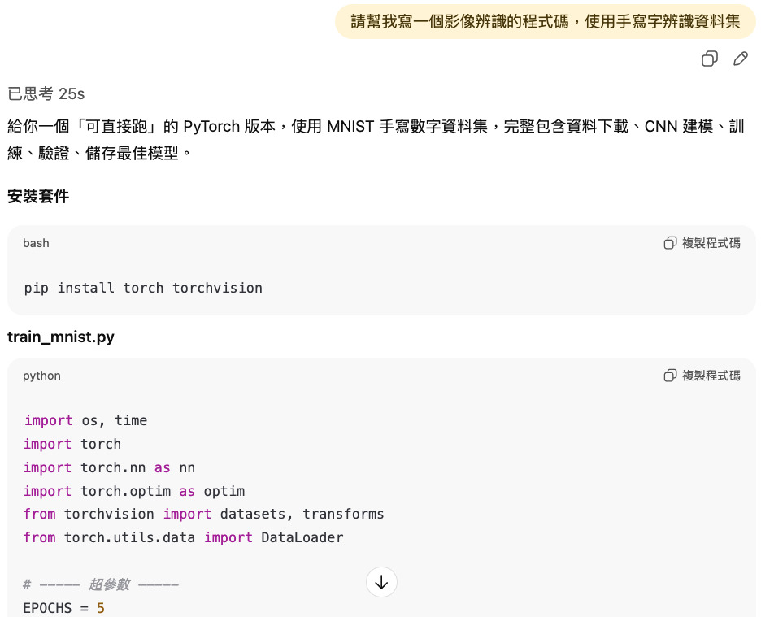
錯誤使用範例 (1)
不建議的原因：
難以除錯，且下一步通常就是複製貼上執行，這樣的過程學不到東西

Slide 58
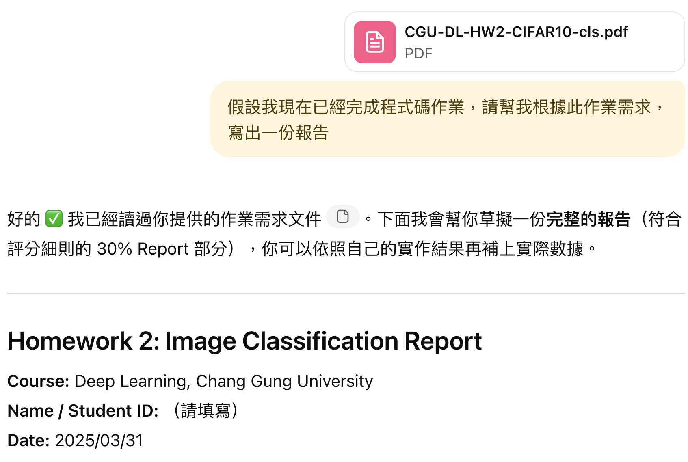
錯誤使用範例 (2)
不建議的原因：
無法組織知識、無法融會貫通

Slide 59
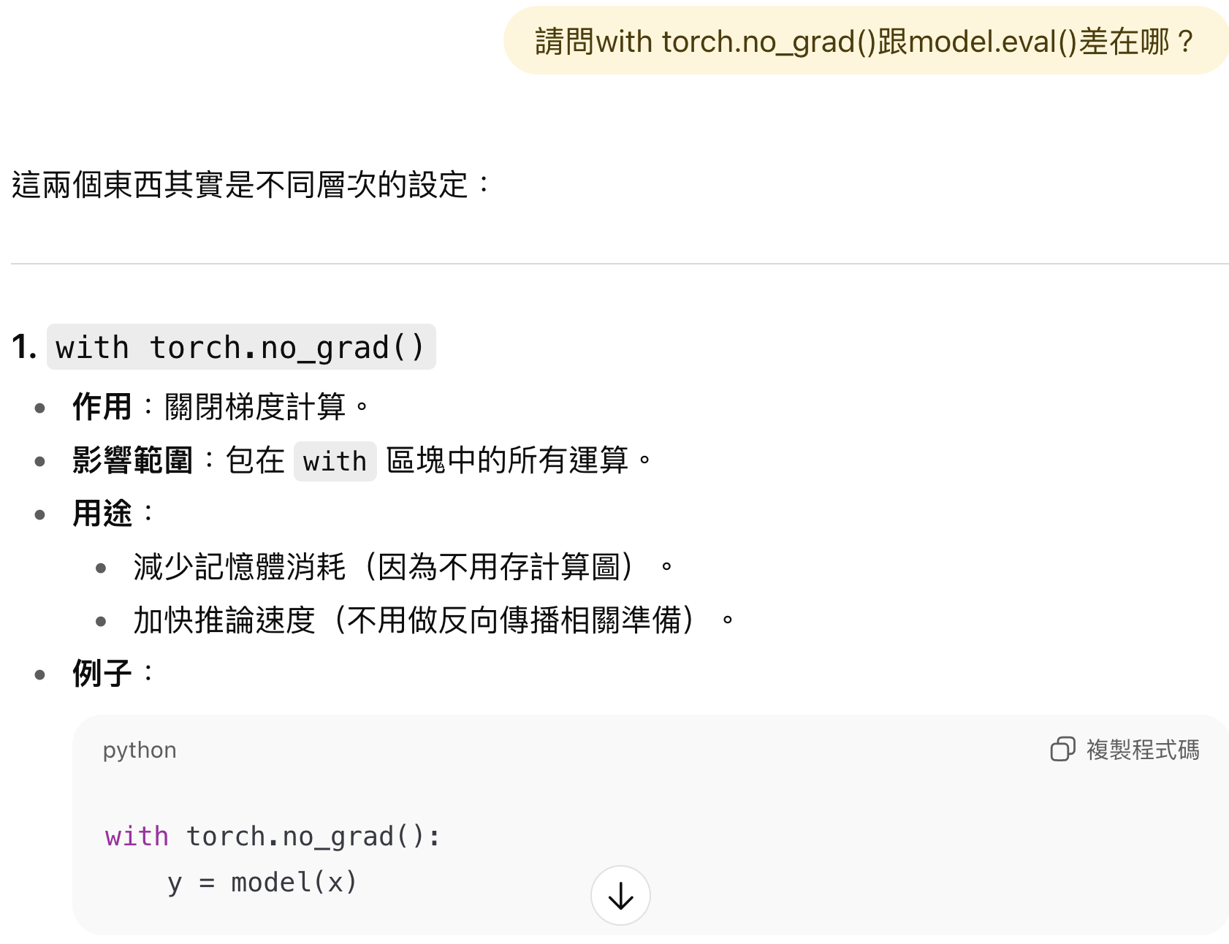
正確使用範例 (1)：實作細節討論
建議的原因：幫自己釐清觀念
藉由 LLM 學到更細部的知識

Slide 60
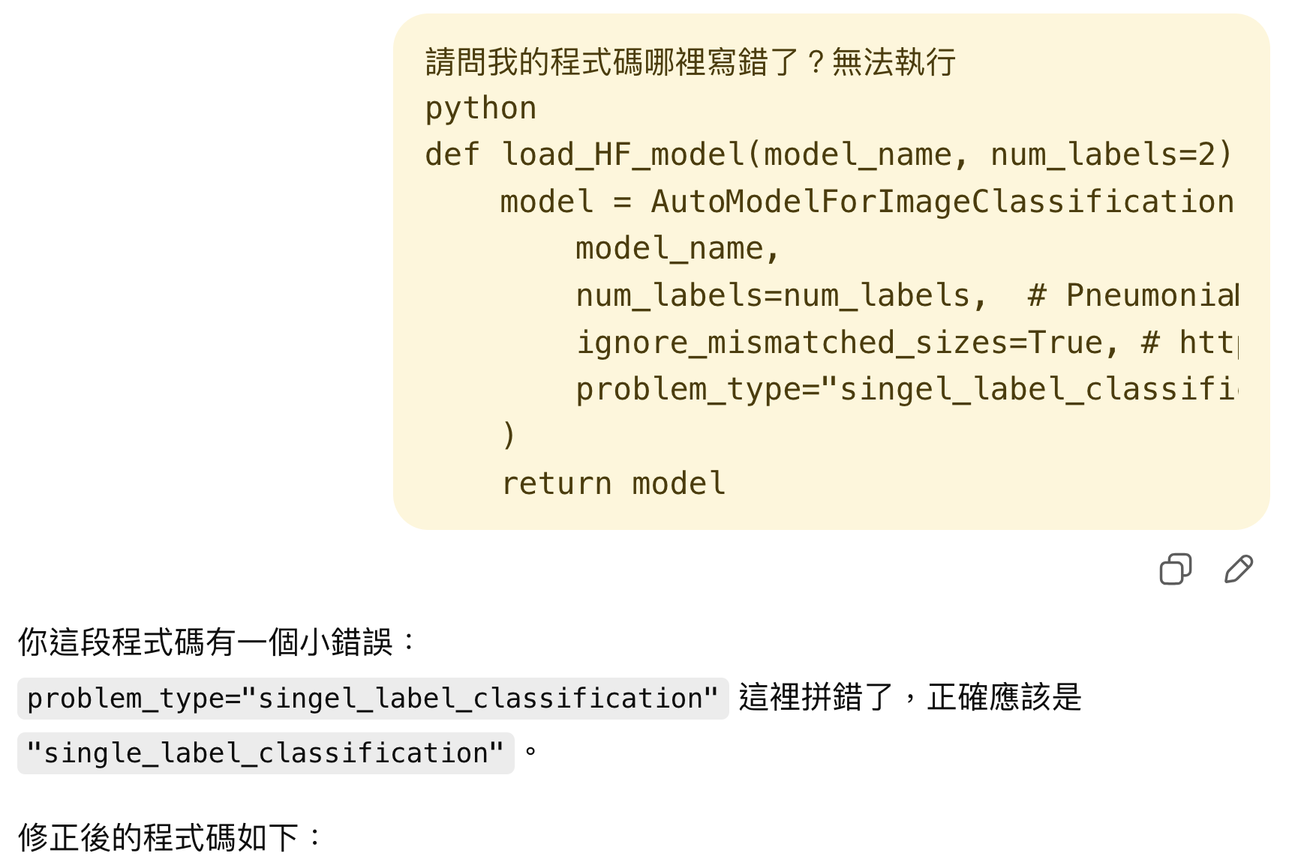
正確使用範例 (2)
建議的原因：幫自己釐清觀念
加速程式除錯

Slide 61
期中考是什麼？
在電腦教室進行上機考
考什麼？
觀念題（問答為主、選擇為輔）
紙上上機：與模型訓練或深度學習函式庫有關的程式碼細節
配合題：給你 loss 或 accuracy 曲線，判斷是過擬合、學習率太大、還是資料有問題，並說明你會怎麼調

Slide 62
Syllabus
週 | 主題 | 程式教學 | Note
1 | 深度學習介紹以及本課程綱要
2 | 神經網路與梯度下降 (含基礎線性代數與微積分)
3 | 反向傳播法 |  | HW1
4 | 最佳化方法：SGD, Momentum, RMSProp, Adam | PyTorch Basics
5 | 常見損失函數介紹 (含基礎資訊理論與機率統計) | PyTorch Modeling
6 | 卷積神經網路 | CV in PyTorch (1) | HW2
7 | 過擬合、正規化、模型訓練技巧、期末專案介紹 | CV in PyTorch (2)
8 | 自然語言處理：RNN 與序列建模 | NLP in PyTorch
9 | 期中考
10 | 自注意力機制模型 |  | HW3
11 | Vision Transformers (ViT)、自監督式學習與預訓練模型
12 | 大型語言模型 | 🤗 Transformers
13 | 大模型時代如何有效率訓練模型？ | 🤗 Quantization | HW4
14 | 圖神經網路
15 | 小組實作成果報告 (1)
16 | 小組實作成果報告 (2)
出作業日 /
上個作業截止日
考試

Slide 63
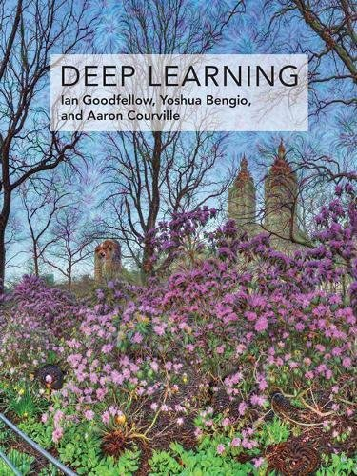
Textbook (1)
Ian Goodfellow, Yoshua Bengio, & Aaron Courville (2016). Deep Learning. MIT Press.
Free Online book: https://www.deeplearningbook.org/

Slide 64
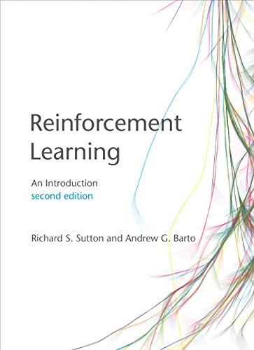
Textbook (2)
Richard S. Sutton and Andrew G. Barto (2018). Reinforcement Learning: An Introduction. MIT Press.
Free Online book: http://incompleteideas.net/book/the-book-2nd.html

Slide 65
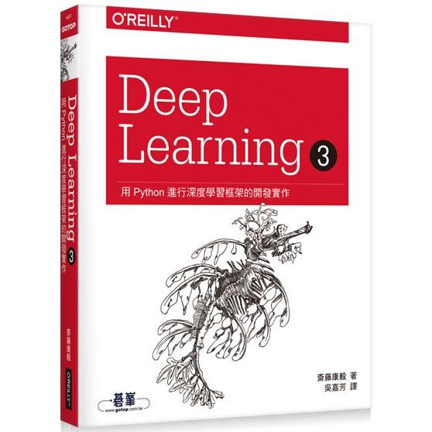
Reference book
Deep Learning 3｜用Python進行深度學習框架的開發實作，歐萊禮 (ISBN: 9789865027346)
GitHub of this book:
https://github.com/oreilly-japan/deep-learning-from-scratch-3

Slide 66
Contact Information
Instructor: 林英嘉
✉️ yjlin@cgu.edu.tw
🕘 Office Hour: 每週星期四 13:00 – 14:00 B1412室
寄信前請在主旨加註記 [深度學習]

Slide 67
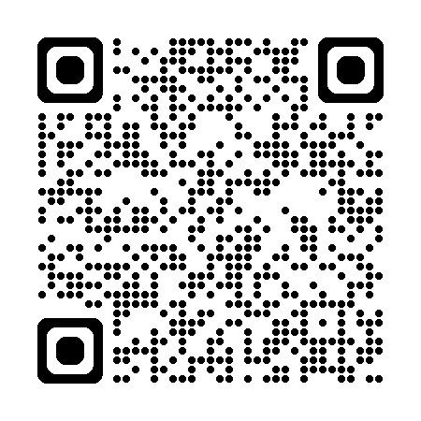
Previous Course Page
https://github.com/mcps5601/CGUDL_2025_fall

Slide 68
Thank you!
Instructor: 林英嘉
✉️ yjlin@cgu.edu.tw

